Slide 1
SE3_Projekt - Sprint 4
Review

Slide 2
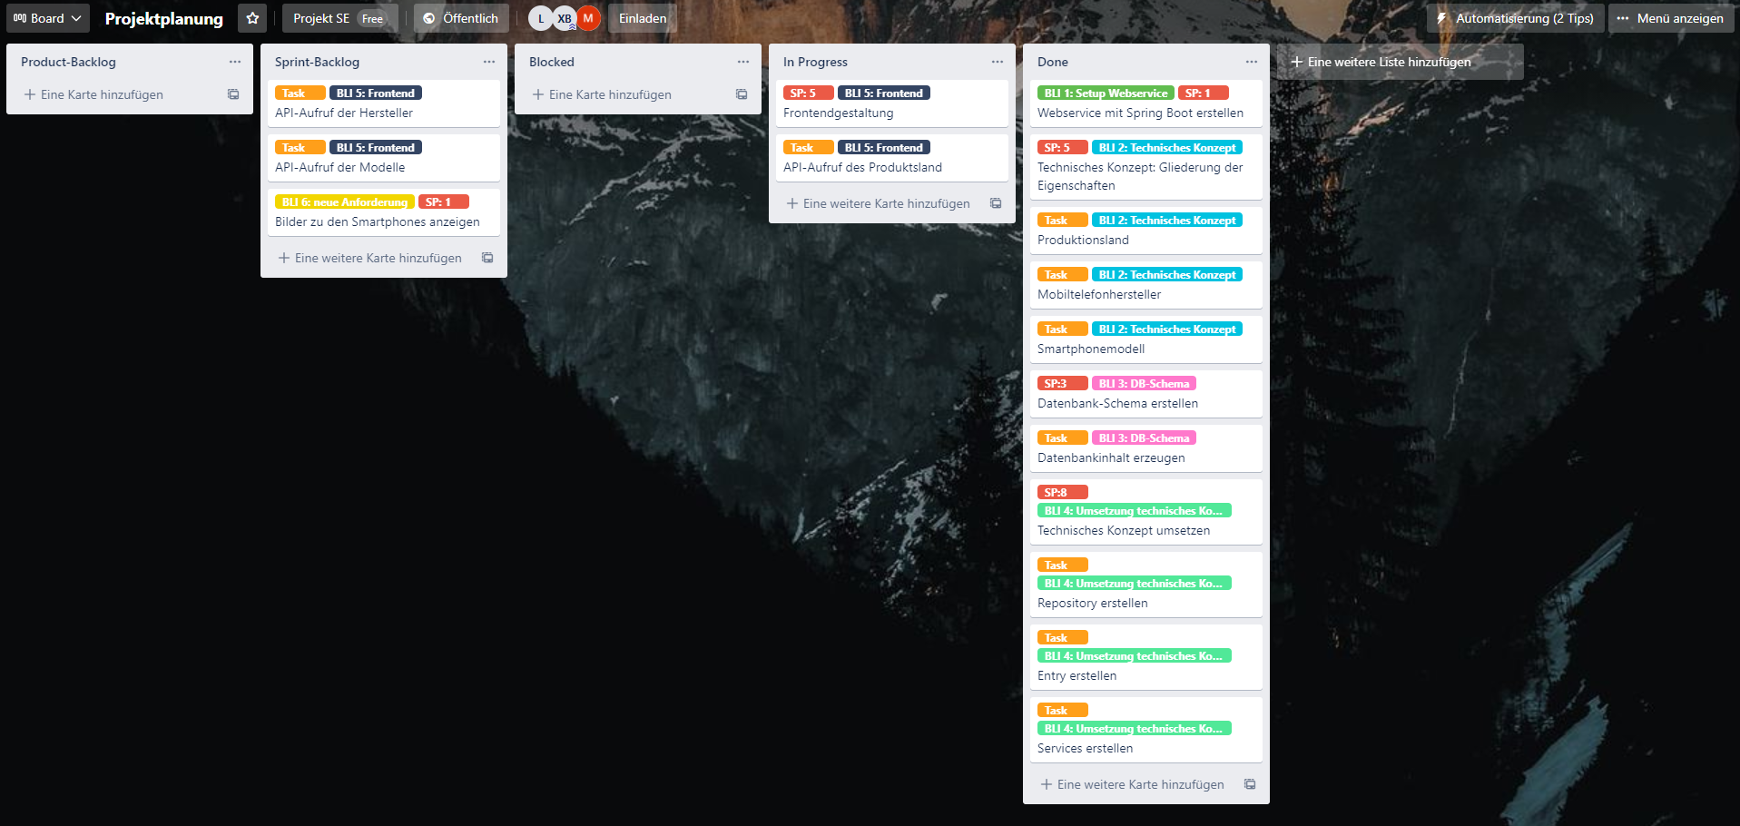
Backlog vor der Implementierung

Slide 3
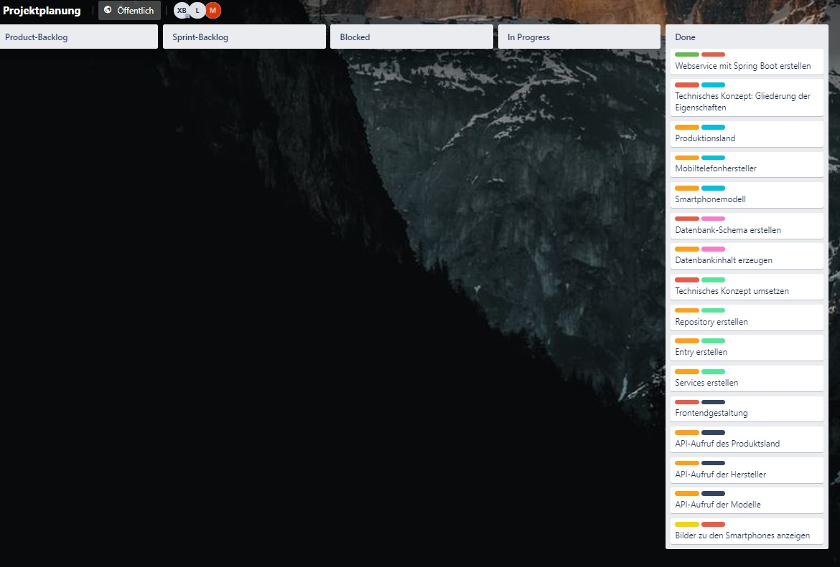
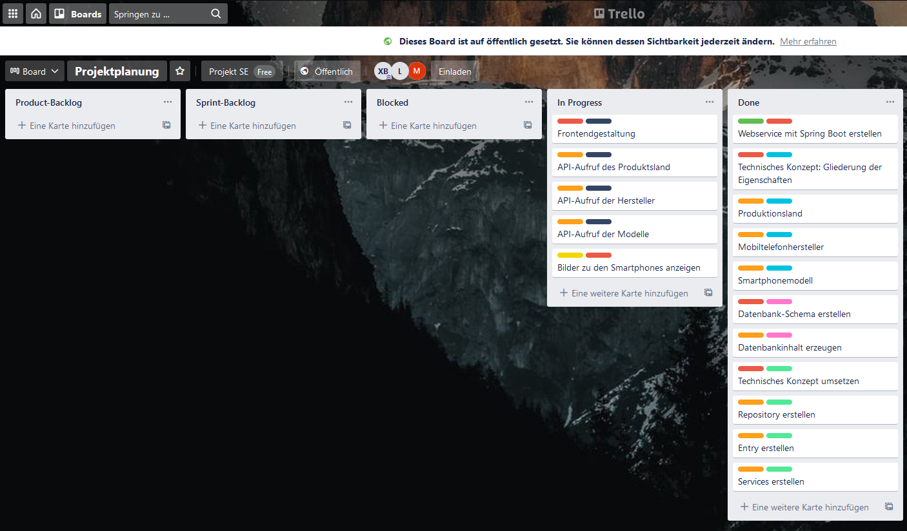
Backlog nach der Implementierung

Slide 4
Was bisher Vorhanden war
Umsetzung Projektkonzeption
JUnit Tests
Postman Tests (Frontend)
Umsetzung des Frontends (Teilweise)

Slide 5
Rückblick des Sprints
Frontend gestaltet
Postman Tests -> erfolgreich durchgeführt
JavaScript fertiggestellt
Selenium Test geschrieben

Slide 6
Was lief gut/schlecht
+ Learning (Tests)
+ Zusammenarbeit Team
+ DoD erreicht
- Selenium
- Commitprobleme -> Push mit Force

Slide 7
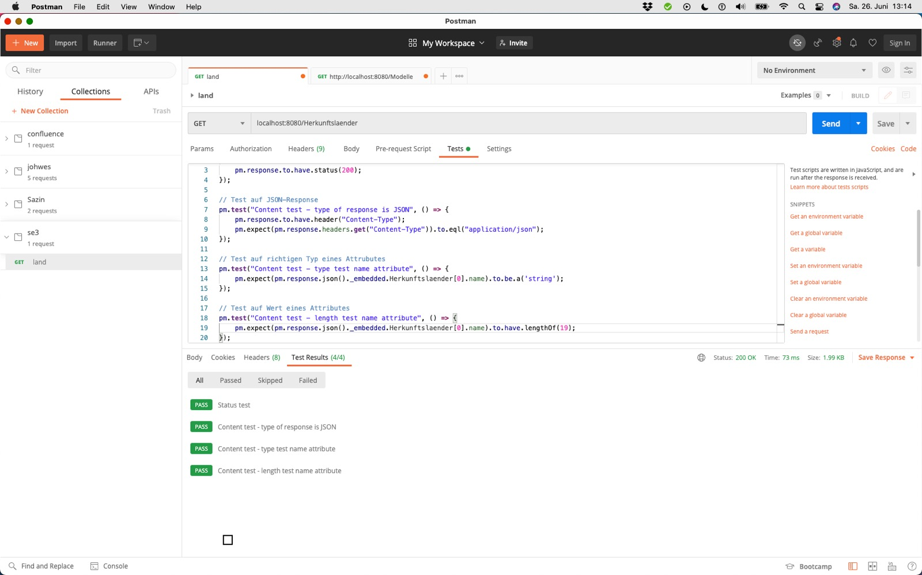
POSTMAN Tests – API Calls
Beispiel: erste Entität

Slide 8
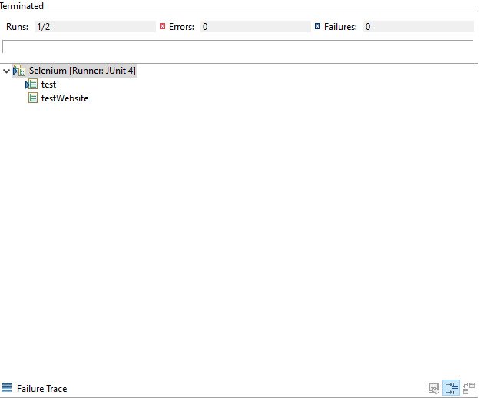
SElenium

Slide 9
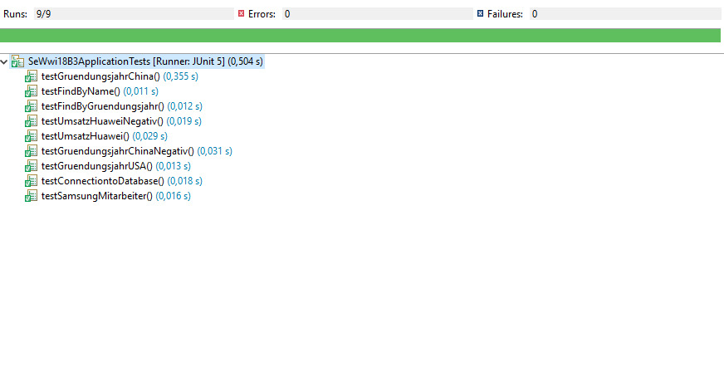
Testfälle

Slide 10
